Slide 1
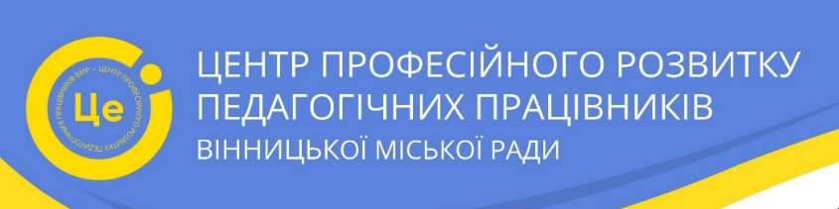
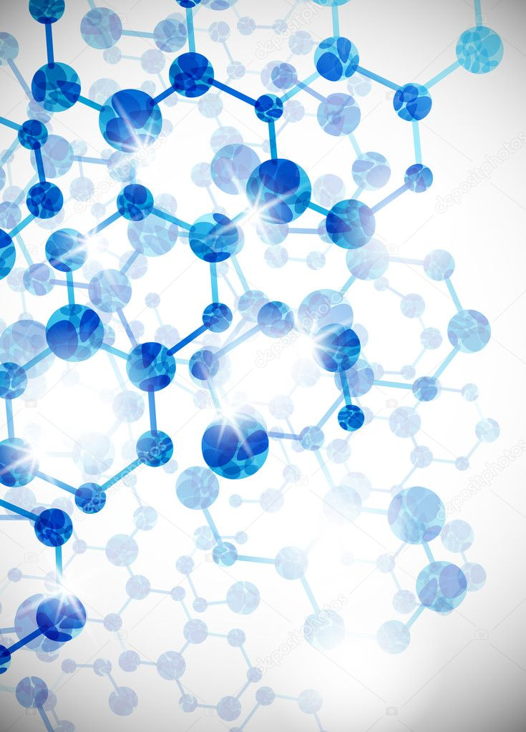
Інтеграція та міжпредметні зв`язки на уроках мистецької освітньої галузі
ТЕМА №2
Міжпредметні зв’язки
Консультант: Андрій Слободянюк

Slide 2
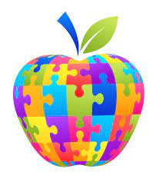
На уроках мистецької освіти важливо використовувати інтеграцію та міжпредметні зв'язки для збагачення навчального процесу та розвитку учнів. Інтеграція полягає в поєднанні різних аспектів мистецької освіти з іншими предметами чи діяльностями, що допомагає зрозуміти ширший контекст мистецтва та його вплив на суспільство.
Наприклад, урок мистецтва може бути поєднаним з історією, літературою чи наукою, щоб дослідити вплив історичних подій, літературних творів чи наукових відкриттів на розвиток мистецтва та культури. Також можна використовувати мистецтво як засіб для вивчення інших предметів, наприклад, математики через геометричні форми в живописі або музики через ритм та темп.

Slide 3

Міжпредметні зв'язки дозволяють учням бачити зв'язок між різними предметами та реальним життям, що сприяє глибшому розумінню матеріалу та розвитку критичного мислення.
Наприклад, вивчення мистецтва може допомогти учням краще розуміти історію, культуру та соціальні аспекти суспільства.
Такий підхід до викладання мистецтва допомагає створити більш глибоке та змістовне навчання, розвиває творчість та аналітичні здібності учнів, а також сприяє їх загальному культурному розвитку.

Slide 4
Міжпредметні зв'язки та інтеграція на уроках мистецької освітньої галузі мають величезне значення для цілісного і гармонійного розвитку учнів. Ось деякі ключові моменти:
1. Мистецтво тісно пов'язане з історією, культурою та традиціями народів. Вивчаючи твори мистецтва, учні можуть краще зрозуміти історичний контекст, погляди та цінності певних епох і цивілізацій. Це сприяє міжпредметним зв'язкам з історією, літературою та іншими гуманітарними науками.
2. Мистецтво часто базується на математичних принципах і законах. Наприклад, музика використовує математичні відношення для створення гармонії, а в образотворчому мистецтві застосовуються принципи симетрії, пропорцій та геометричних форм. Це дозволяє встановлювати міжпредметні зв'язки з математикою.
3. Природничі науки, такі як фізика, хімія та біологія, також пов'язані з мистецтвом. Наприклад, вивчення природних явищ та процесів може надихнути художників на створення творів, а знання про фізичні властивості матеріалів допомагає митцям у їх роботі.
4. Інтеграція різних видів мистецтва на уроках (музики, живопису, літератури, театру тощо) сприяє кращому розумінню учнями внутрішніх зв'язків між ними та розвиває критичне мислення і творчі здібності.
5. Залучення сучасних технологій (комп'ютерна графіка, мультимедіа, анімація тощо) до уроків мистецтва дозволяє встановлювати міжпредметні зв'язки з інформатикою та новими медіа.
Таким чином, міжпредметні зв'язки та інтегрований підхід до викладання мистецької освітньої галузі сприяють формуванню в учнів цілісної картини світу, допомагають їм краще розуміти взаємозв'язки між різними сферами знань і розвивають критичне та креативне мислення.

Slide 5
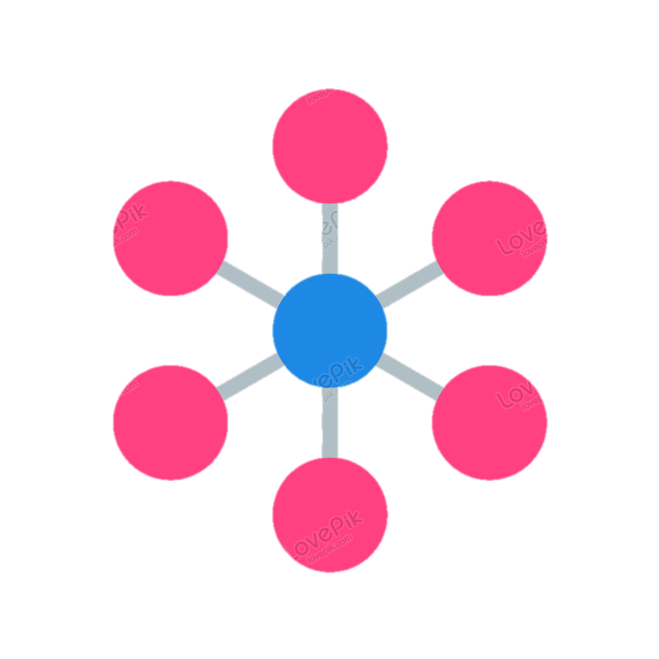
Таким чином, інтеграція та міжпредметні зв'язки на уроках мистецтва сприяють більш глибокому розумінню матеріалу, розвивають творчі здібності учнів і допомагають їм здобувати комплексні знання.

Slide 6
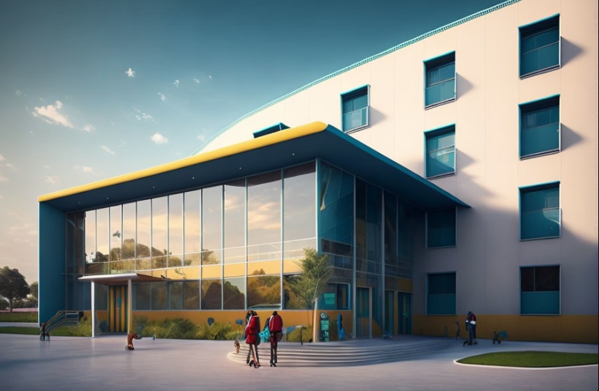

Міжпредметні зв’язки
Внутрішньоциклова:
предмети мистецької
освітньої галузі: мистецтво
«музичне та образотворче та мистецтво
Міжциклова:
зв’язок предмету мистецької освітньої галузі з іншими предметами

Slide 7
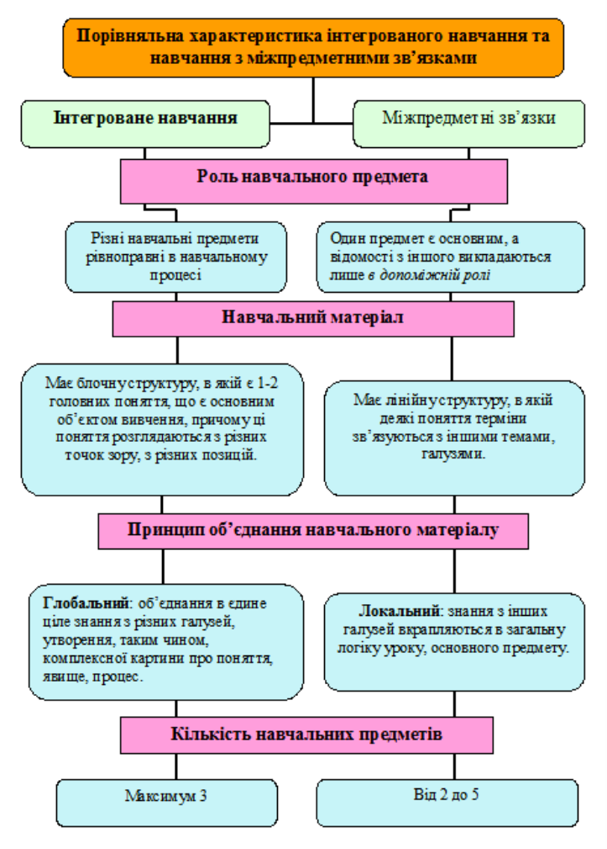
Міжпредметні зв'язки на уроках сприяють більш глибокому розумінню матеріалу, розвивають творчі здібності учнів і допомагають їм здобувати комплексні знання.

Slide 8

Міжпредметні зв’язки передбачають, що один предмет основний, а відомості з іншого – допоміжні, а знання з інших галузей вкраплюються у загальну логіку уроку, основного предмета (А. Жукова), викладаються лише в допоміжній ролі з метою повторення, прискорення процесу навчання чи закріплення знань, умінь і навичок (Т. В. Располова)

Slide 9
Міжпредметні зв'язки виконують такі фунції:
ОСВІТНЯ;
РОЗВИВАЮЧА;
ВИХОВНА;
КОНСТРУКТИВНА

Slide 10
Форми реалізації
міжпредметних звязків:
Індивідуальні форми: твори, самостійні дослідження, доповіді, відгуки про книжки та статті, самоспостереження, досліди, збір матеріалів з міжпредметної проблематики тощо.
Групові форми: міжпредметні тематичні гуртки, секції, практичні роботи, обговорення книг, оформлення стінгазет, ігри міжпредметного змісту, групові творчі завдання, туристичні походи екологічного спрямування тощо.
Масові форми: міжпредметні екскурсії, вечори, конференції, конкурси, олімпіади тощо.

Slide 11
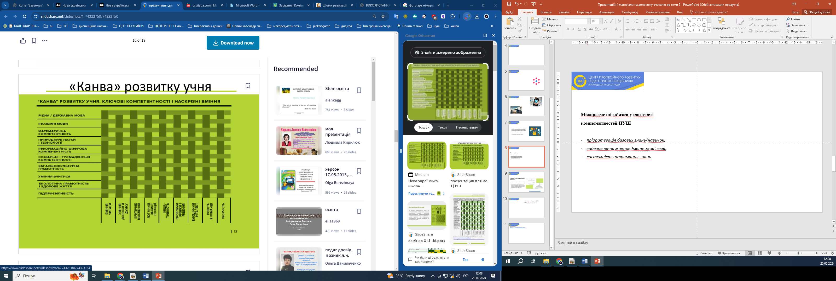
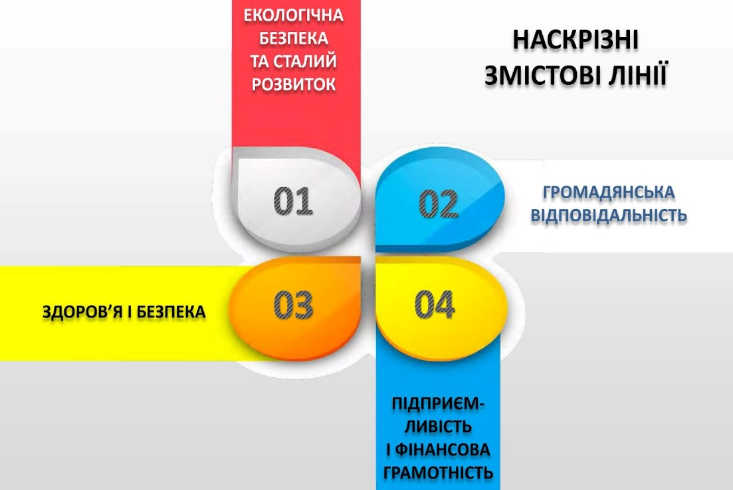
Міжпредметні зв’язки у контексті 11 компетентностей НУШ та наскрізних змістових ліній
пріоритезація базових знань/навичок;
забезпечення міжпредметних зв’язків;
системність отримання знань.
інноваціність
важливий ресурс упровадження компетентнісного підходу

Slide 12
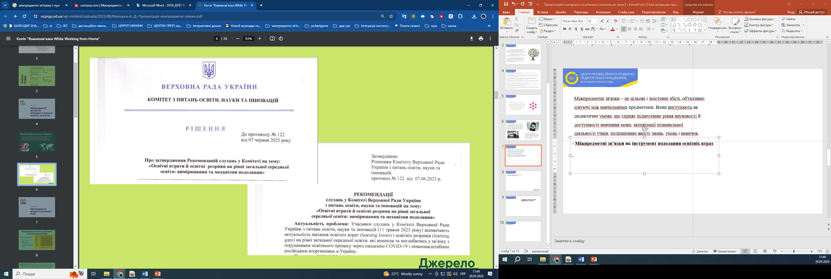
Міжпредметні зв’язки як інструмент подолання освітніх втрат:
освітні втрати як соціальна та економічна проблема у Європі та в Україні;
освітні втрати як втрата можливостей для всебічного розвитку учнів – інтелектуального, соціального, емоційного, психологічного тощо;
міжпредметні зв'язки (МЗ) як один з інструментів вирішення проблеми.
https://kno.rada.gov.ua/uploads/documents/38726.pdf
https://kno.rada.gov.ua/documents/zasid/76152.html

Slide 13
Міжпредметні задачі - це такі задачі, які потребують підключення знань з різних предметів, або задачі, що складені на матеріалі одного предмету, але використовуються з визначеною метою у викладанні іншого предмету.
а) задачі на використання знань з іншого предмету; на усвідомлення знань, умінь і навичок учнів, набутих на суміжних уроках на розвиток здібностей;
б) задачі на усвідомлення правил безпечної праці та охайності виконання завдань;
в) задачі дослідницького, експериментального характеру, у процесі розв’язування яких учні застосовують знання з інших предметів.

Slide 14
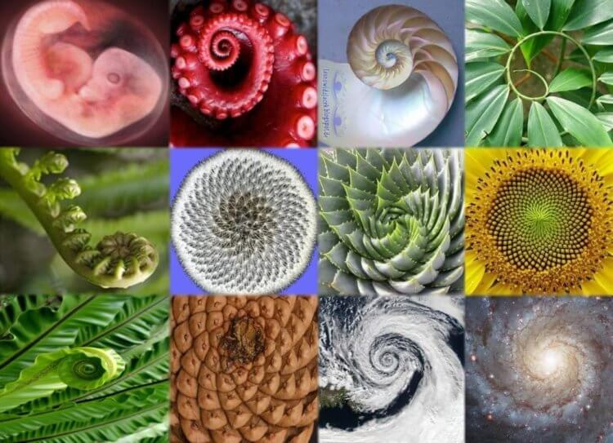
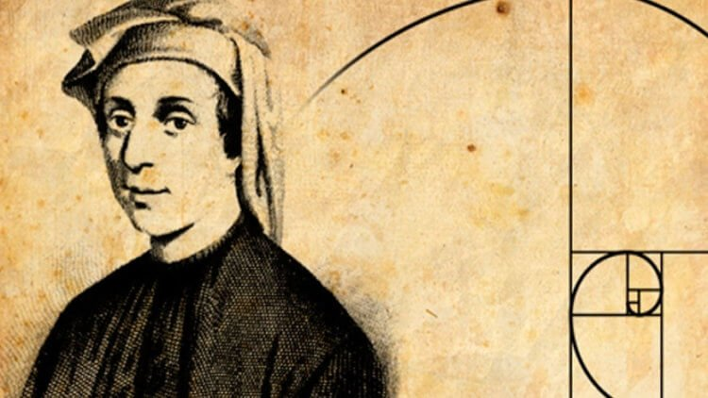
«Золотий переріз» число Фібоначчі
послідовність Фібоначчі виглядає так:
0, 1, 1, 2, 3, 5, 8, 13, 21, 34, 55, 89, 144, 233, 377, 610, 987 і так далі.
Кожне число з ряду Фібоначчі, розділене на подальше, має значення, що прагне до унікального показника, що становить 1,618
МИСТЕЦТВО
З точки зору математики, золотий перетин являє собою якусь ідеальну пропорцію, до якої якимось чином прагне все живе і неживе в природі.
Використовуючи основні принципи ряду Фібоначчі, ростуть насіння в центрі соняшнику, рухається спіраль ДНК, був побудований Парфенон і написана найзнаменитіша картина у світі – «Джоконда» Леонардо да Вінчі.
ІСТОРІЯ
ПРИРОДА
МАТЕМАТИКА

Slide 15
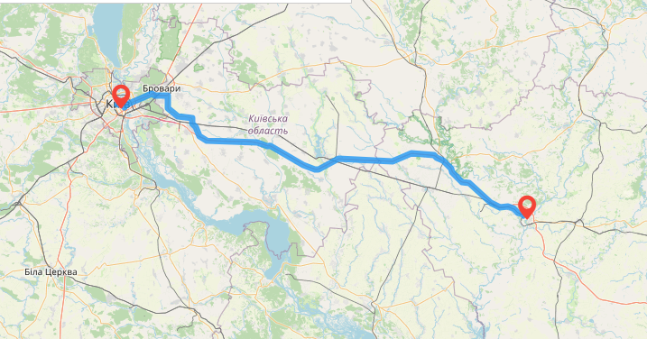
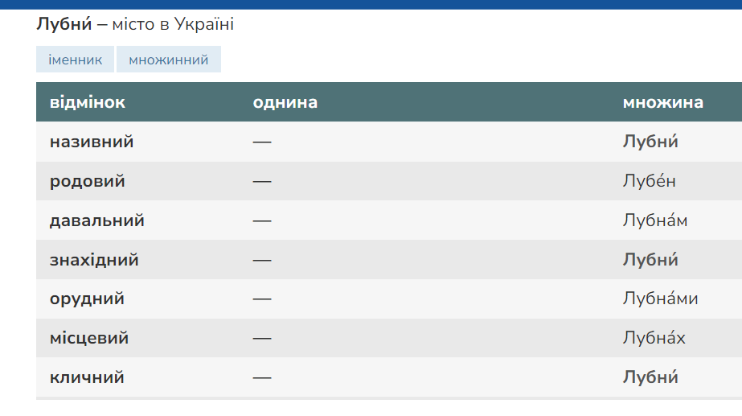
Географія
Розташування міст (область, район) та
відстань між містами з куплетів пісні
Біологія
Будова рослини, екологічні умови, поширення, біологічна класифікація, лікарські властивості, фенологічні фази
(екологія)
Коноплі можуть стати “справжнім порятунком” для довкілля, адже один гектар цієї рослини дає стільки ж кисню, як 25 гектарів лісу….
«Од Києва до Лубен»
українська народна
пісня
Музичне мистецтво
6 клас
Українська мова
Відмінки міст Київ, Лубни. Полтава, Хорол
Математика
Задача до 1 куплету (аналогічно до інших )
Дано:
Відстань між містом Київ та містом Лубни за маршрутом: 197 км.
Приблизний час поїздки: 2 години 21 хвилина.
Питання:
Скільки часу займає поїздка в хвилинах?
Яка середня швидкість автомобіля (в км/год)?
приклад варіантів
міжпредметних зв’язків
у запиті
ChatGPT 4.0

Slide 16
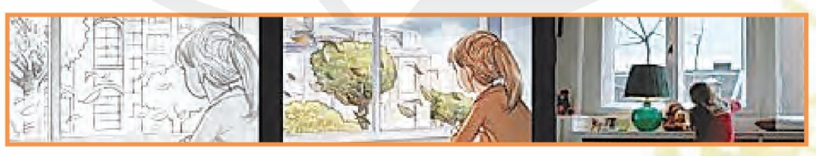
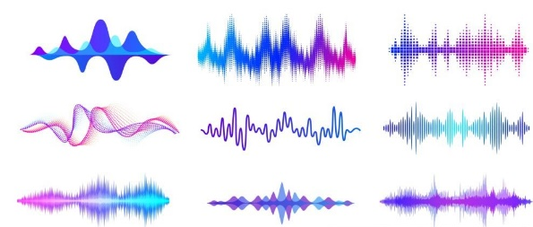
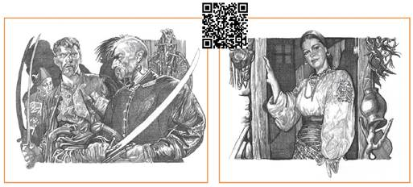
Кіномистецтво
Анімація розкадрованого намальованого зображення (Loopsie, AniPortrait, ANIMATED DRAWING)
Музичне мистецтво <–> англійська мова
Створити свій саундтрек до фрагменту намальованого зображення, анімації
UDIO (приклад), AIVA, Soundful
Образотворче мистецтво
ЗУСТРІЧІ МИСТЕЦТВ У КІНО
5 клас
Українська література
Ілюстрація сцени з прочитаних творів або вибір фрагменту літературного твору до створеного художнього образу
Історія
- Розгляньте, як історичні події та епохи зображуються у фільмах. Обговоріть, як режисери та художники-постановники використовують реальні історичні об'єкти, костюми та локації, щоб створити автентичний вигляд.
приклад варіантів
міжпредметних зв’язків
у запиті
ChatGPT 4.0

Slide 17
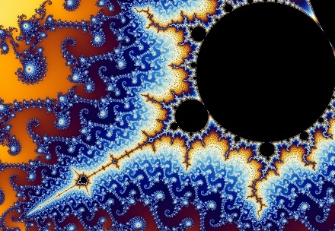

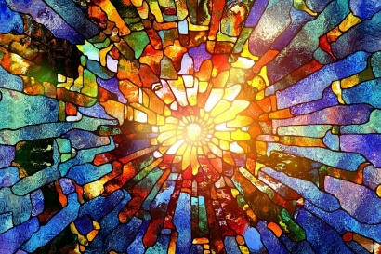
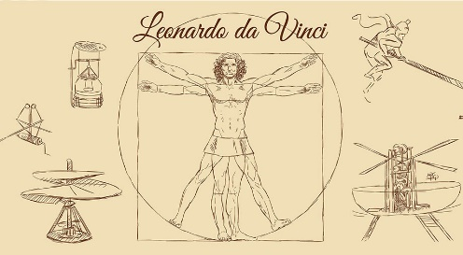
Математика
Геометрія, пропорції та симетрія, фрактали та візерунки
Музичне мистецтво <–> англійська мова
- Створити свій саундтрек до фрагменту створеного короткометражного фільму, кліпу, реклами та телепрограми:
UDIO (приклад), AIVA, Soundful
Синестія як форма дослідження взаємозв’язку між зображенням і звуком
Музичні стилі та течії
Фізична культура
Тематичні руханки
(Джаст Денс)
Мистецтво
Стилі мистецьких епох
8 - 11 клас
Інформатика <->Англійська мова
Програми: використання комп’ютерних програм з ШІ для створення мистецьких робіт.
GetIMG, LimeWire, Artbreeder, Deep Dream Generator
Анімація та дизайн: основи цифрової анімації та графічного дизайну.
9 клас – Canva
10 клас - Gimp
приклад варіантів
міжпредметних зв’язків
у запиті
ChatGPT 4.0
Фізика
Оптика та колір, перспектива та пропорції, технології та фізичні закони у мистецтві

Slide 18
Створити власний урок з предмету, який викладаєте використовуючи міжпредметні зв’язки
Урок завантажити у форматі PDF
на платформу Genial.ly

Slide 19
Використанні джерела:
Маліцька-А.-Д.-Презентація-міжпредметні-звязки.
https://ir.lib.vntu.edu.ua/bitstream/handle/123456789/35469/%D0%92%D0%9D%D0%A2%D0%A3_%D1%81%D1%82%D0%B0%D1%82%D1%82%D1%8F_%D0%9A%D1%80%D0%B8%D1%81%D1%8C%D0%BA%D0%BE.pdf?sequence=1&isAllowed=y
https://osvitaua.com/2018/07/65675/
https://ir.lib.vntu.edu.ua/bitstream/handle/123456789/35469/%D0%92%D0%9D%D0%A2%D0%A3_%D1%81%D1%82%D0%B0%D1%82%D1%82%D1%8F_%D0%9A%D1%80%D0%B8%D1%81%D1%8C%D0%BA%D0%BE.pdf?sequence=1&isAllowed=y
http://elar.ippo.edu.te.ua:8080/bitstream/123456789/6380/3/%D0%9C%D0%B5%D1%82%D0%BE%D0%B4%D0%B8%D1%87%D0%BD%D0%B8%D0%B9%20%D0%BF%D0%BE%D1%81%D1%96%D0%B1%D0%BD%D0%B8%D0%BA.pdf
https://lib.iitta.gov.ua/715691/1/Zhukova_19_DTiP_Konf.pdf
https://www.imena.ua/blog/mystery-of-the-fibonacci-number/
https://www.unite.ai/uk/best-ai-music-generators/
https://journal.ilounge.ua/ua/review/top-5-nejromerezh-shi-dlya-stvorennya-kartinok
https://bit.ua/2020/07/synaesthesia/
http://znpfizmat.ddpu.edu.ua/article/view/234886

